Slide 1
Maailmaharidus aktiivselt
GEDY SIIMENSON
TARTU LOODUSMAJA

Slide 2
Mina ja maailm
The Baltic Sea Project (BSP)

Slide 3
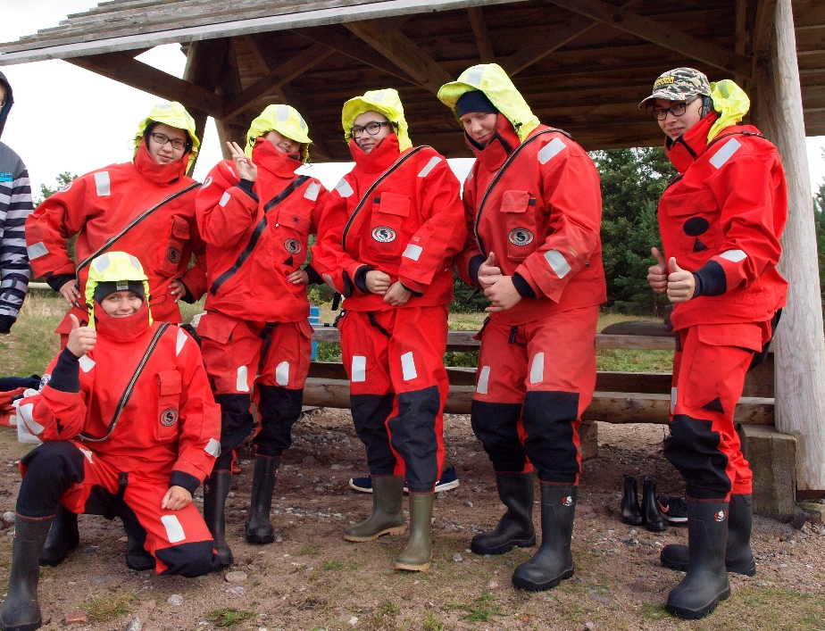
Läänemere Projekt ehk BSP
Vee kvaliteet (Water Quality of the Baltic Sea)
Rannikuvaatlused (Coast Watch)
Õhu kvaliteet (Air Quality)
Fenoloogilised vaatlused (Phenological Studies)
Lindude ökoloogia (Bird Ecology)
Jõevaatlused (River Watch)
Veebirakenduse kasutamine: https://bsp.mineavasta.com/
Notes:
http://bsp.teec.ee/ (EST koduleht)
http://www.b-s-p.org/home/ (ENG koduleht)
https://www.facebook.com/unesco.bsp (Facebook)
http://www.tartuloodusmaja.ee/ET/projektid/laanemere-projekt/ (TEEC)
http://www.unesco.ee/uhendkoolide-vorgustik/ (UNESCO ERK)
https://www.maailmakool.ee/eesti-unesco-uhendkoolide-vorgustik/ (Mondo)

Slide 4
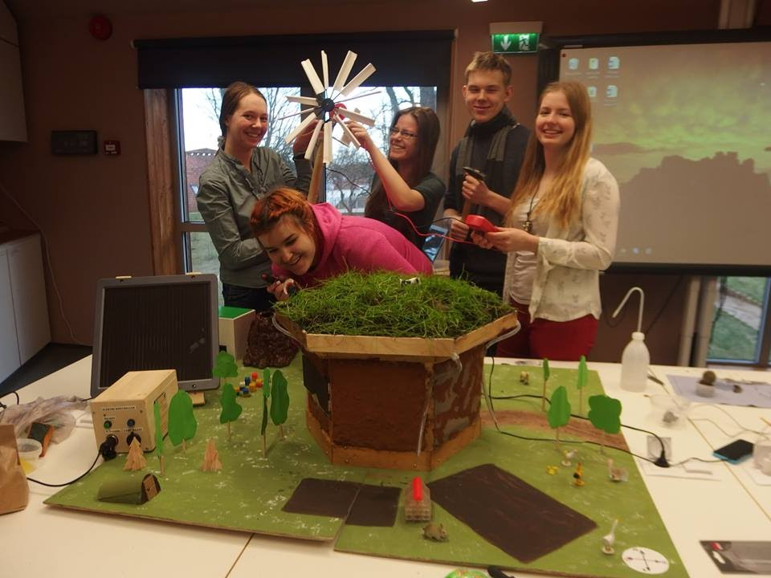
Loodus- ja keskkonnauuringute ring Matkaring

Slide 6
Sina ja maailmaharidus?
Jutusta oma lugu: www.makebeliefscomix.com
Salvesta pildina ja lae pilt üles siin: https://bit.ly/2FhY9Py
Hiljem jagan lugusid osalejatega!

Slide 8
Maailmaharidus rakenduses (ja läbi rakenduste)
Kuidas panustad sina oma töökohal kestliku arengu eesmärkide täitmisse?
http://sdgfunders.org/wizard/
Kuidas panustavad erinevad organisatsioonid üle maailma?
http://sdgfunders.org/sdgs/?tab=undefined

Slide 9
Maailmaharidus = aktiivne õpe = õppijakeskne lähenemine
Üldpädevuste arendamine Vastutus
Motivatsiooni tekitamine ja hoidmine Vajadus
Õpikeskkonna loomine Võimalus
Kus ja kuidas me kõige paremini õpime?
https://www.youtube.com/watch?time_continue=63&v=c80cZMz0SOw

Slide 10
Kus ja kuidas teie maailmaharidust õpetaksite?
https://www.mentimeter.com/s/fc4ac696b7766b5d72f2330b11c59365/d2592e47eaf3
Sisesta oma vastus: https://www.menti.com/

Slide 11
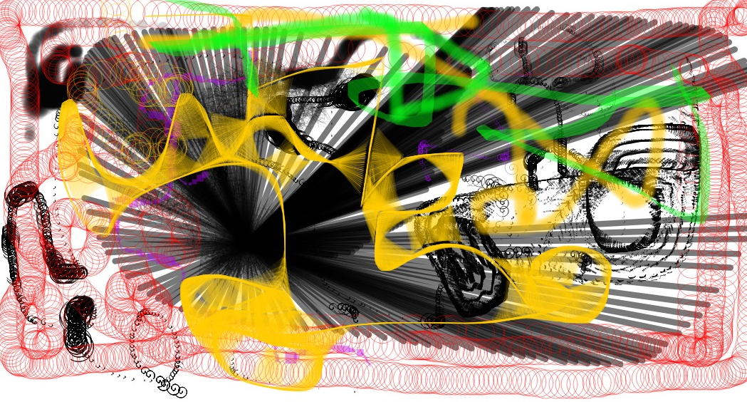
Õppija oma mina väljendamiseks
Weebly (http://www.weebly.com),
Wix (https://www.wix.com/),
Prezi (http://prezi.com/),
Emaze (https://www.emaze.com/),
Powtoon (https://www.powtoon.com/),
Make Beliefs Comix (http://www.makebeliefscomix.com/),
Pencil Madness (http://pencilmadness.com/pencil_madness),
InspirARTion (http://intelloware.com/art/),
Photovisi (http://www.photovisi.com/),
Picassohead (http://www.picassohead.com/),
Face morfing (http://cartoon.pho.to/),
Texter (http://tholman.com/texter/).

Slide 12
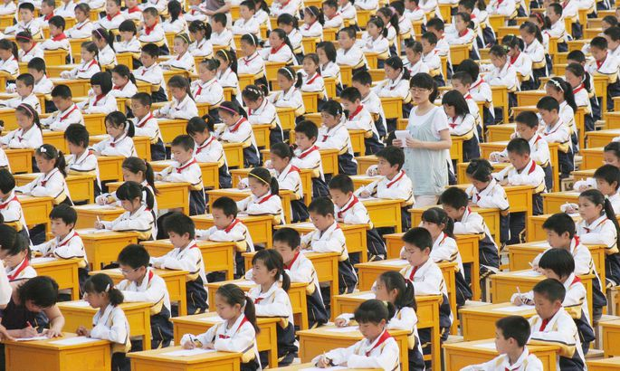
Erinevad e-õppe platvormid – maailma suurim klassiruum ☺
Same World
HITSA
GEF
YouTube
Ganyu linnas Hiinas, 100 õpilast.

Slide 13
Ajurünnakud, mõttekaardid ja sõnapilved
Bubbl (http://bubbl.us/),
Cacoo (https://cacoo.com/),
Spiderscribe (http://www.spiderscribe.net/),
Flowchart(http://flowchart.com/),
Coggle (https://coggle.it/),
Poll Everywhere (https://pollev.com/),
Schematicmind (https://play.google.com/store/apps/details?id=com.qdvsoftworks.schematicmind&hl=et).

Slide 14
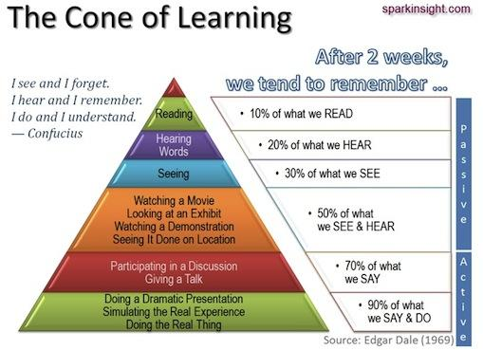
Aktiivõppe meetodid
Aardejaht
Rollimängud ja simulatsioonid
Probleemõpe, uurimuslik õpe
Arutelud, webinarid
Õppimine läbi õpetamise
Mängimine
Ümberpööratud klassiruum jpm..

Slide 16
Mis teeb lapsest maailmakodaniku?
https://wordart.com
Salvesta pildina ja lae pilt üles siin: https://bit.ly/2FhY9Py
Hiljem jagan lugusid osalejatega!

Slide 17
ÜRO tähtpäevade tähistamine, maailmapäevad
Otsi siit üks, mida koolis tähistada soovid:
https://www.maailmakool.ee/tahtpaevad/
Vali koostööpartner siit! Ka koostage ploggingu kuulutuse eeskujul oma üritusele kuulutus: https://www.postermywall.com/

Slide 18
KAE 1: Kaotada kõikjal vaesus
Võib teha ka veebilehe:
https://nordplusjunior.wixsite.com/kae1

Slide 19
Võtame otsad kokku
See veebilahendus sobib:
ajajoone, plaani, arenguetappide, eduloo või eluloo graafiliseks kujutamiseks ja kokkuvõtete tegemiseks.
Vahvalt on võimalik kokku võtta teemat ka Bombay TV kaudu.

Slide 20
Aitäh kuulamast ja kaasa mõtlemast!
Kirjuta, joonista:
gedy.siimenson@tartuloodusmaja.ee

